Slide 1
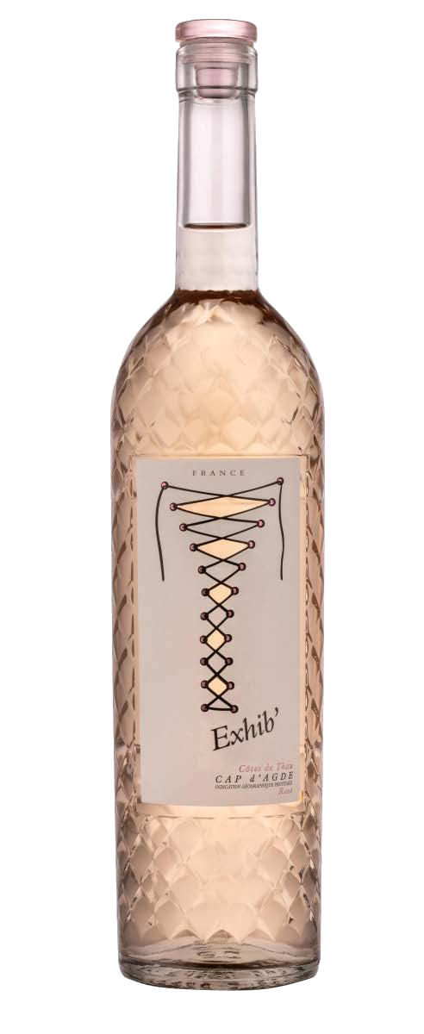
■PRICE CARD
イグシブ・ロゼ
イグシブ・ロゼ
宝石の様なガラスボトル、映えるロゼワイン
宝石の様なガラスボトル、映えるロゼワイン
原産国：ﾌﾗﾝｽ/IGPｺｰﾄ・ﾄﾞ・ﾄｰ・ｶｯﾌﾟﾀﾞｸﾞﾄﾞ
生産者：グラン・シェ・ド・フランス
品種 ：カリニャン/サンソー/グルナッシュ
味わい：ロゼ・辛口・ミディアムボディ
原産国：ﾌﾗﾝｽ/IGPｺｰﾄ・ﾄﾞ・ﾄｰ・ｶｯﾌﾟﾀﾞｸﾞﾄﾞ
生産者：グラン・シェ・ド・フランス
品種 ：カリニャン/サンソー/グルナッシュ
味わい：ロゼ・辛口・ミディアムボディ
希望小売価格
2,750
円 (税込)
価格
イグシブ・ロゼ
イグシブ・ロゼ
宝石の様なガラスボトル、映えるロゼワイン
宝石の様なガラスボトル、映えるロゼワイン
原産国：ﾌﾗﾝｽ/ IGPｺｰﾄ・ﾄﾞ・ﾄｰ・ｶｯﾌﾟﾀﾞｸﾞﾄﾞ
生産者：グラン・シェ・ド・フランス
品種 ：カリニャン/サンソー/グルナッシュ
味わい：ロゼ・辛口・ミディアムボディ
原産国：ﾌﾗﾝｽ/ IGPｺｰﾄ・ﾄﾞ・ﾄｰ・ｶｯﾌﾟﾀﾞｸﾞﾄﾞ生産者：グラン・シェ・ド・フランス
品種 ：カリニャン/サンソー/グルナッシュ
味わい：ロゼ・辛口・ミディアムボディ
希望
小売
\2,500 (税込 \2,750)
価格
イグシブ・ロゼ
イグシブ・ロゼ
宝石の様なガラスボトル、映えるロゼワイン
宝石の様なガラスボトル、映えるロゼワイン
美しく淡いピンク色のロゼワイン。濃厚でフレッシュ、美しいフルーツの香りとコショウの香り、バランスの取れた味わいで、あらゆる前菜やサラダ、エスニック料理やアジア料理によくあいます。
美しく淡いピンク色のロゼワイン。濃厚でフレッシュ、美しいフルーツの香りとコショウの香り、バランスの取れた味わいで、あらゆる前菜やサラダ、エスニック料理やアジア料理によくあいます。
原産国：フランス／IGP コート・ド・トー・カップダグド
生産者：グラン・シェ・ド・フランス
品種 ：カリニャン/サンソー/グルナッシュ
味わい：ロゼ・辛口・ミディアムボディ
原産国：フランスIGP コート・ド・トー・カップダグド
生産者：グラン・シェ・ド・フランス
品種 ：カリニャン/サンソー/グルナッシュ
味わい：ロゼ・辛口・ミディアムボディ
希望
小売
\2,500 (税込 \2,750)
価格

